Slide 1
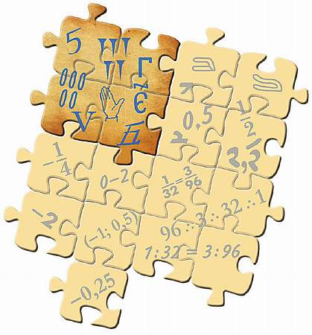
Сенина Г., Сенин В., МАОУ СОШ №4 г. Корсаков
Обобщение. «Натуральные числа и нуль. Шкалы»
http://seninvg07.narod.ru/

Slide 2

Ц
Задачи урока
Вычислять значения выражений, содержащих натуральные числа, обыкновенные и десятичные дроби, выполнять преобразования чисел.
Выбирать способ сравнения чисел, вычислений, применять свойства арифметических действий для рационализации вычислений.
Решать задачи из реальной жизни, применять математические знания для решения задач из других учебных предметов.
Решать задачи разными способами, сравнивать способы решения задачи, выбирать рациональный способ

Slide 3

Работаем с книгой
Что такое натуральный ряд? Какие свойства натурального ряда вы знаете?
Что такое система счисления? Почему используемую нами систему счисления называют позиционной и десятичной?
Что значит сравнить два различных числа? Сформулируйте правила сравнения натуральных чисел.
Как на координатном луче расположены точки М (m) и N (n) , если:
а) m > п; б) m = n; в) m < n?
Как сравнить:
а) трёхзначное и четырёхзначное натуральные числа;
б) два семизначных числа, первое из которых начинается цифрой 8, а второе — цифрой 3;
Девятизначное число оканчивается на 60. На сколько изменится число, если
эти цифры поменять местами?

Slide 4
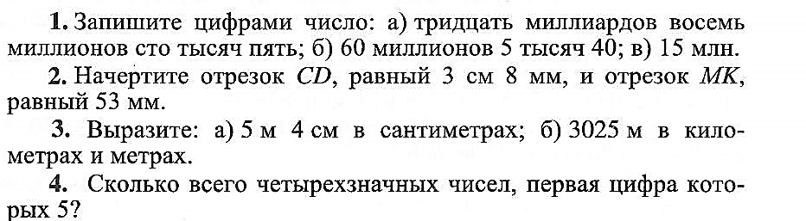
П
Повторяем

Slide 5
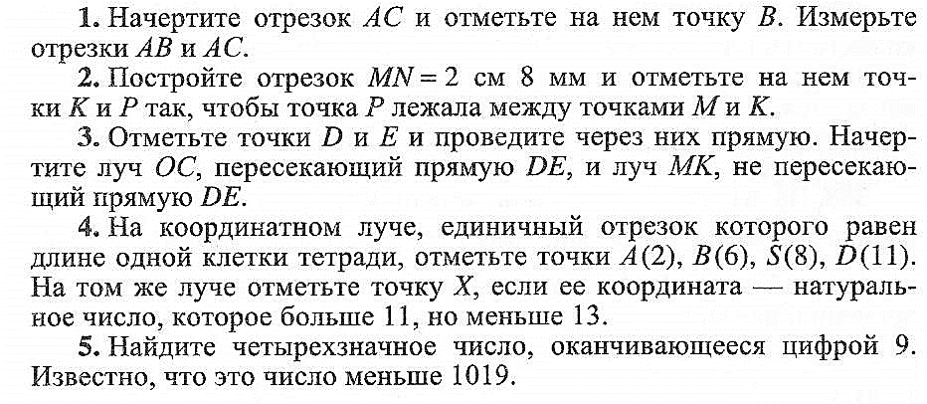

?
Проверь себя

Slide 6

ь
Итоги
Фармацевтам, чтобы сделать лекарство (мазь) для больного, необходимо знать сколько граммов каждого вида препарата положить и сколько мази получится при этом.
Знание деления натуральных чисел нужно для того, чтобы подсчитать количество доз данного лекарства.
Домашнее задание: § 1, стр. 43 № 3

